Slide 1

SABER
PENSAR
SEQUÊNCIA AUTOMÁTICA

Slide 2
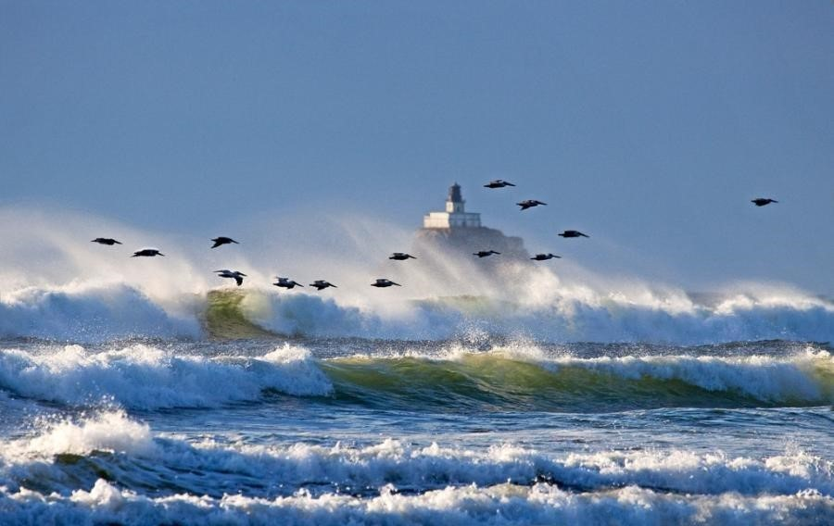
DAI-NOS CORAGEM PARA MUDAR
O QUE PODE E DEVE SER MUDADO

Slide 3
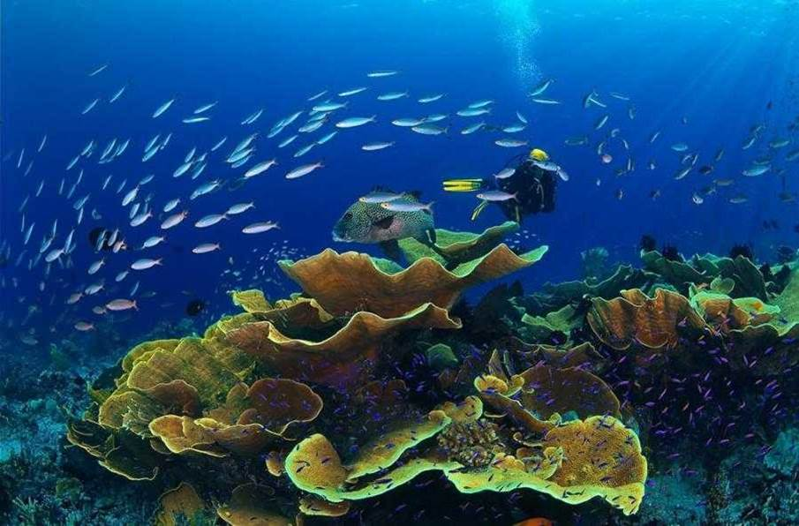

A mente e a felicidade estão para nós como uma convicção, quase que geral, do extraordinário poder do pensamento.

Slide 4
Porém, como tudo depende de ordem e método, é forçoso educarmos a nossa mente, se quisermos triunfar na vida, fazendo com que a felicidade nos sorria em todos os instantes.

Slide 5

O mundo se transformaria dentro de alguns anos, se um dos primeiros cuidados pedagógicos fosse o de educar a juventude, no sentido de ensiná-la a saber pensar para conceber sempre ideias salutíferas.

Slide 6
É bom enxergar que enorme influência exerceria o processo, na formação dos homens do futuro.

Slide 7

Sejamos implacáveis na atitude positiva de repelir todos os pensamentos indecisos, vagos, tristonhos, que revoluteiam em torno no nós.

Slide 8
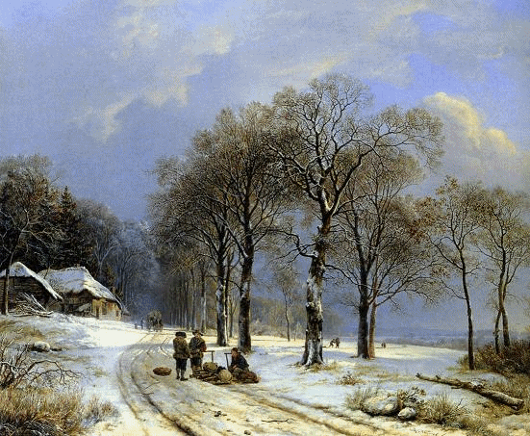


CRIAÇÃO E FORMATAÇÃO:
TONINHO VENDRAMINI
Arte Final = Acervo Pessoal & Internet
Composição do texto:
Recolhido Internet sem autor definido / por mim adaptado
Músicas
Acompanhamento:
Continue To Be
Orquestrado por David Arkenstone
Encerramento:
Je T’aime
Orquestrado por: Anthony Ventura
ACESSE MEUS ESPAÇOS CULTURAIS E TORNE-SE MEU SEGUIDOR
http://vendraminiletras.blogspot.com/
www.sergrasan.com/toninhovendraminislides/
PARTICIPAÇÕES:
    ASSOCIAÇÃO DOS POETAS E ESCRITORES DE JUNDIAÍ E REGIÃO
ACADEMIA NACIONAL DE LETRAS DO PORTAL DO POETA BRASILEIRO - ACADÊMICO 28

